Slide 1
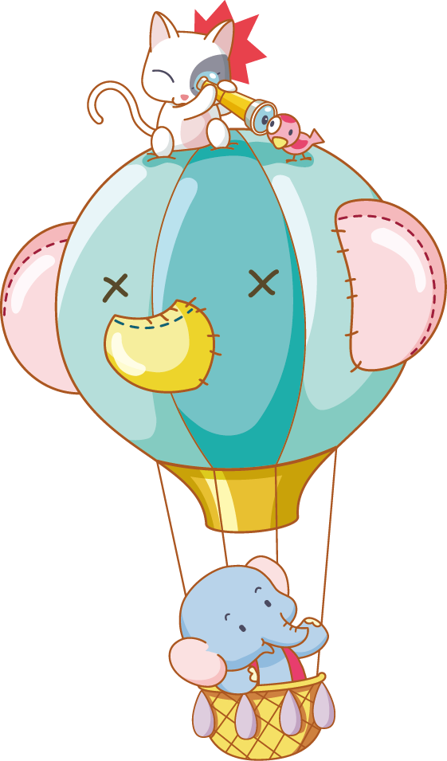
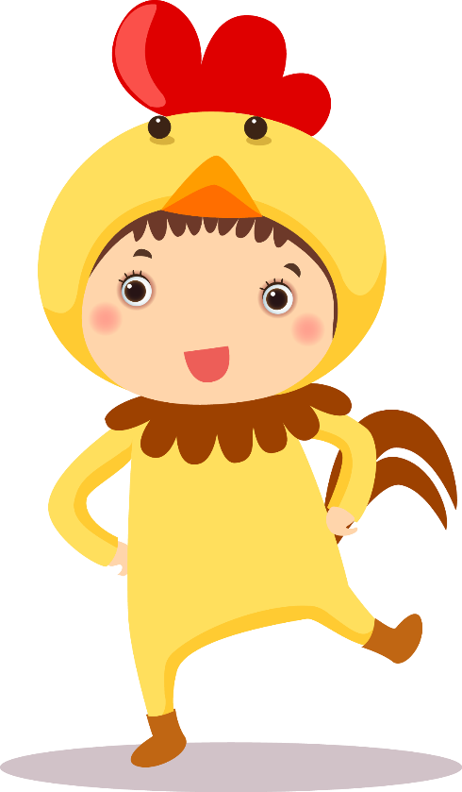
Thöù….ngaøy…..thaùng……naêm………..
MOÂN TIEÁNG VIEÄT
Giaùo vieân:

Slide 3
BÀI 4 – TIẾT 5
Tả đồ vật quen thuộc

Slide 4
a. Nói 3 - 4 câu tả một đồ dùng học tập của em theo gợi ý:
1. Nêu tên đồ dùng học tập.
2. Nói về một vài đặc điểm nổi bật của đồ dùng học tập:
- Hình dáng - Kích thước
- Màu sắc - Chất liệu......
3. Tình cảm của em với đồ dùng học tập đó.
Thảo luận nhóm đôi

Slide 5
CHIA SẺ TRƯỚC LỚP
1. Nêu tên đồ dùng học tập.
2. Nói về một vài đặc điểm nổi bật của đồ dùng học tập:
- Hình dáng - Kích thước
- Màu sắc - Chất liệu......
3. Tình cảm của em với đồ dùng học tập đó.

Slide 6
MẪU
Em có một hộp bút chì màu. Hộp bút màu là quà mẹ em thưởng cho em khi em được giải nhất cuộc thi vẽ tranh do thành phố tổ chức. Hộp bút có 12 cây bút chì màu nhiều màu sắc, được đựng tronh một chiếc túi nhựa trắng có in hình Doremon. Em rất yêu thích hộp bút này. Em sẽ giữ gìn cẩn thận để sử dụng.

Slide 8
Viết vào vở nội dung em vừa nói.
Em có một hộp bút chì màu. Hộp bút màu là quà mẹ em thưởng cho em khi em được giải nhất cuộc thi vẽ tranh do thành phố tổ chức. Hộp bút có 12 cây bút chì màu nhiều màu sắc, được đựng tronh một chiếc túi nhựa trắng có in hình Doremon. Em rất yêu thích hộp bút này. Em sẽ giữ gìn cẩn thận để sử dụng.
Em viết vào vở bài tập nhé.

